Slide 1
Tájékoztató a szőlő aranyszínű sárgaság betegségéről, és az azzal kapcsolatos hatósági intézkedésékről
Odor Tamás
osztályvezető
Veszprém Vármegyei Kormányhivatal
Agrárügyi Főosztály
Növény-és Talajvédelmi Osztály
2025. 10. 15.

Slide 2
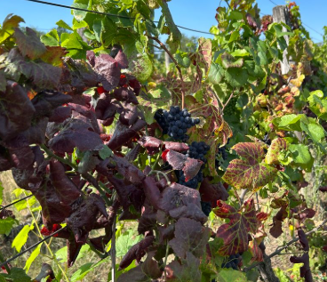
Mit kell tudni a szőlő aranyszínű sárgaság fitoplazmáról (Grapevine flavescence dorée phytoplasma / FD)?
A szőlő egyik legveszélyesebb karantén kórokozója, mely már hazánkban is jelen van. A szőlőn jelentős gazdasági kárt okoz.
Bejelentési kötelezettség alá tartozik. Európa néhány országában évtizedek óta, nyugati és déli szomszédainknál több éve jelen van szőlőn.
A horvát-magyar határ környékén jelent meg először (Zala vármegye), onnan terjedt délnyugatról északkelet irányba.
Fő vektora az amerikai szőlőkabóca (Scaphoideus titanus).
A fitoplazma emberi egészségre semmilyen veszélyt nem jelent.

Slide 3
Zárlati károsító
A növényegészségügyi szabályozás alá tartozó zárlati (karantén) károsító
2019/2072/EU rendelet II. melléklet B rész
Jogszabályi státusz: 7/2001.(I.17.) FVM, 2/A /II d) 6
Zárlati károsító:
Potenciális gazdasági jelentőségű károsító, amely
a veszélyeztetett területen még nem fordul elő,
vagy
előfordul, de nem terjedt el, és hatósági határozat alapján védekezést folytatnak ellene.

Slide 4
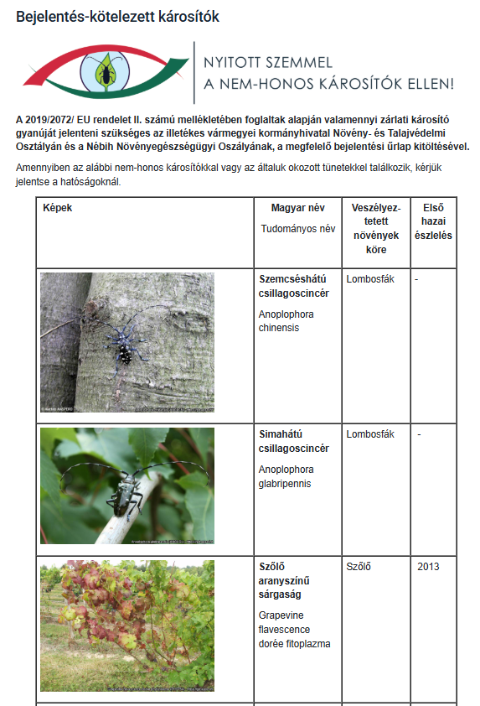
Bejelentés-kötelezett károsító
Az FD a bejelentés-kötelezett károsítók közé sorolandó
https://portal.nebih.gov.hu/-/bejelentes-kotelezett-karositok
jelenlétét vagy annak gyanúját jelenteni szükséges:
  az illetékes vármegyei kormányhivatal növény- és talajvédelmi osztályának: https://kormanyhivatalok.hu/elerhetosegek
  a Nébih NI Növényegészségügyi Osztályának: novenyegeszsegugy@nebih.gov.hu

Slide 5
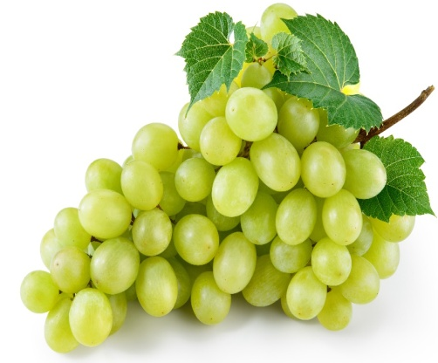
Milyen növényeket fertőz?
A szőlő aranyszínű sárgaság fitoplazma csak a szőlőn okoz gazdasági kárt!
Az európai szőlő szinte mindegyik fajtája fogékony a betegségre, különösen a Chardonnay, valamint a Cabernet sauvignon, a Sauvignon blanc, a Pinot noir, a Szürkebarát, a Kéknyelű, a Szlanka-menka, a Rizlingszilváni, a Rajnai rizling és az Olaszrizling. Egyéb szőlő (Vitis spp.) fajok is gazdanövényei, az amerikai alanyfajtákat többnyire tünetmentesen fertőzi.
Az erdei iszalag, az éger és a bálványfa, valamint a mogyoró és a fűzfafélék is gazdanövényei, melyekből a terjesztő rovarral átkerülhet a kórokozó a szőlőre.

Slide 6
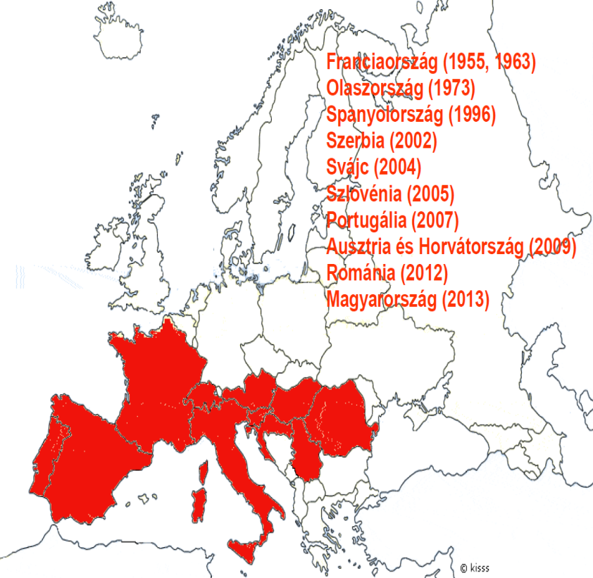
Mit kell tudni a szőlő aranyszínű sárgaság fitoplazmáról?
Európában honos károsító őshonos növényeken, mint égeren és iszalagon.
Vad gazdanövényei:
elsődleges: mézgás éger és hamvas éger
erdei iszalag
másodlagos: bálványfa
európai mogyoró
Szőlőn az 50-es években már Franciaországban felfedezték.
Veszélyes betegséggé akkor vált, mikor megjelent szőlőről szőlőre terjesztő vektora, az amerikai szőlőkabóca.

Slide 7
Miért jelent veszélyt?
A fertőzés következtében a szőlőtőkék terméshozama 20-50%-kal csökkenhet.
A tőkék 80-100%-a is megfertőződhet a fitoplazmával, fogékony fajták
esetében néhány év leforgása alatt ki is pusztulhatnak.
Veszélyezteti történelmi borvidékeinket: 22 borvidékből már 17 érintett.
Jelenleg nincs ellene kémiai védekezési lehetőség, terjedésének a megfelelő növényegészségügyi intézkedések tudnak határt szabni.
Notes:
Az érintett borvidékek aktualizálásához itt van információ: https://karositomonitoring.nebih.gov.hu/Terkepek/AmerikaiSzolokabocaMap

Slide 8
A fitoplazmákról
•sejtfal nélküli baktériumok
•rendkívül kicsik
•különböző alakokat tudnak felvenni
•kizárólag rovarokban és növényekben maradnak életben és csak azokban tudnak szaporodni
•szúró-szívó szájszervű rovarok tudják terjeszteni
•növény patogének
•Általános törpülés, boszorkányseprűsödés, ellevelesedés, hervadás, torzulás, sárgulás

Slide 9
A fitoplazmákról
>700 gazdanövény (elsősorban a meleg, trópusi övezetben
a vegetáció során a gazdanövény háncsszövetében élnek, szaporodnak
a tápnövény gyökereiben telelnek át, majd tavasszal a nedvkeringés megindulásával terjednek szét a növényben
egyenlőtlen az eloszlása a hajtásokban, de a gyökérzetben egyenletes.
a fertőzött növényben akadályozott a szénhidrátok transzportja, blokkolt a klorofill képződés

Slide 10
Szőlő sárgaság betegség
•A szőlő sárgaság betegségeket fitoplazmák okozzák:
–Candidatus Phytoplasma solani (Fekete vesszejűség / Stolbur, Bois noir, BN)
–Candidatus Phytoplasma vitis (Szőlő aranyszínű sárgaság, Flavescence dorée, FD)
–Aster yellows phytoplasma
•A fitoplazma okozta tünetek a szőlőn nagyon hasonlóak, vizuálisan nem elkülöníthetőek, csak laboratóriumi módszerekkel (ELISA, PCR).

Slide 11
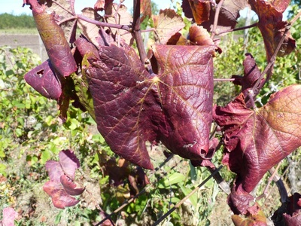
Fekete vesszejűség
•A Stolbur fitoplazma okozza.
•Tünet alapján nem
különböztethető meg az FD-től.
•A hazánkban jelentős Stolbur fitoplazma
nem zárlati károsító, de a szaporítóanyag
előállítás során vizsgálat köteles.
•Sok gazdanövényes (kultúrnövények és gyomnövényeken).
• Az ültetvényekben elszórtan jelentkezik (egy-egy fertőzött tőke).
Lassabban terjed mint az FD, mert kabóca vektorai alkalomszerűen táplálkoznak a szőlőnövényeken.
•Vektorai: a sárgalábú recéskabóca (Hyalesthes obsoletus) Reptalus panzeri, Pentastiridius leporinus

Slide 12
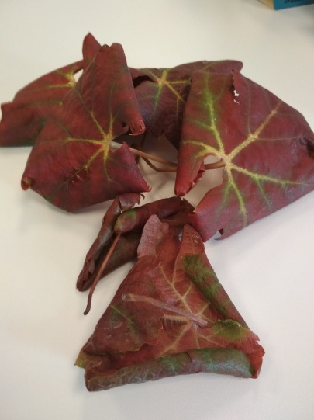
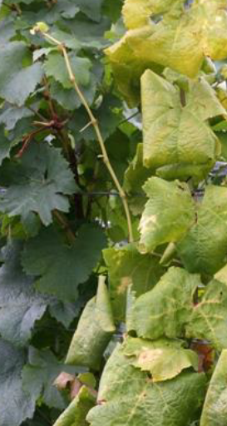
A szőlő aranyszínű sárgaság
jellemzői és tünetei
önállóan nem képes terjedni
a gazdanövény háncsszövetében él
a tápnövény gyökereiben telelnek át, majd tavasszal a nedvkeringés megindulásával terjednek szét a növényben
akadályozott a szénhidrátok transzportja
blokkolt a klorofill képződés
A tünetek először a tőke egy részén, egy-egy hajtáson jelentkeznek,
később a fertőzés az egész tőkére kiterjed.
Könnyen összetéveszthető a Stolbur fitoplazmával vagy a szőlőtőke-levélsodródás vírusaival, ahol az erek zöldek maradnak. Csak molekuláris diagnosztikai vizsgálattal igazolható.
Fontos tudni, hogy az amerikai alanyfajtákat többnyire tünetmentesen fertőzi.

Slide 13
A szőlő aranyszínű sárgaság
jellemzői és tünetei
Tünetek
késői fakadás, a tőke fejlődése már tavasztól visszamarad
a levelek a fonák felé sodródnak (nyár közepétől), és jellegzetes háromszög alakúak
a fehér fajták levelei sárgulnak, nekrotizálódnak
a vörös fajtáknál a levélerek által élesen határolt részleges vagy teljes levélvörösödés
levéllemez papírszerűen megkeményedik
a vesszők elvékonyodnak, gumiszerűvé válnak, fásodásuk elmarad, részlegesen vagy egyáltalán nem érnek be → jellegzetes csüngő szomorúfűz habitus, fagykár
ízközök rövidülése
a nyár második harmadában a főerek mentén krémsárga foltok, fokozatosan terjednek a levélfelületen, a teljes levél elszárad, ősszel később hullanak le, a vesszők elhalnak
késői fertőzéskor a fürtök szabálytalanok lesznek, a bogyók összezsugorodnak, cukortartalmuk szignifikánsan alacsonyabb, savasságuk magasabb, ízük rossz lesz
következő tavasszal a rügyekből fejlődő virágzat elszárad, a fürtképződés csökken

Slide 14
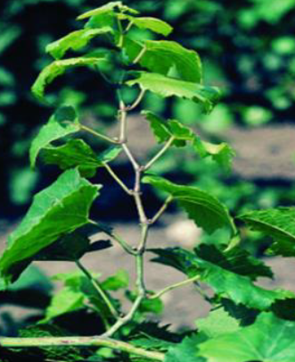
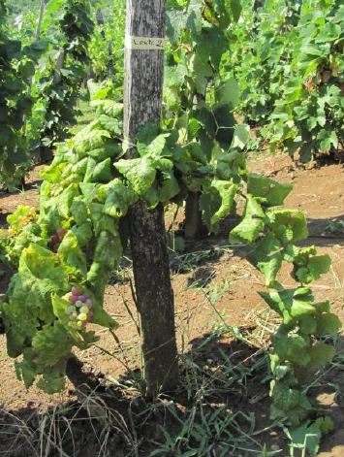
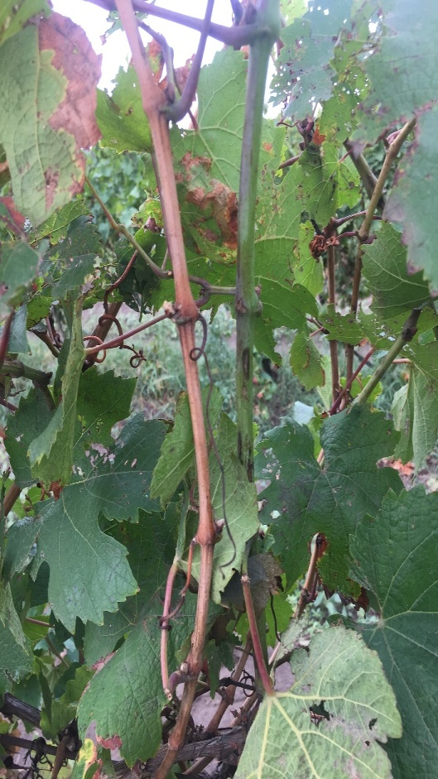
Ízközök rövidülése
Jellegzetes csüngő habitus
Beérett és be nem érett vessző

Slide 15
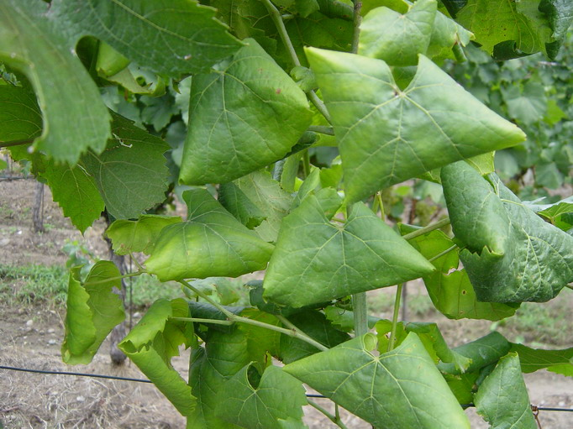
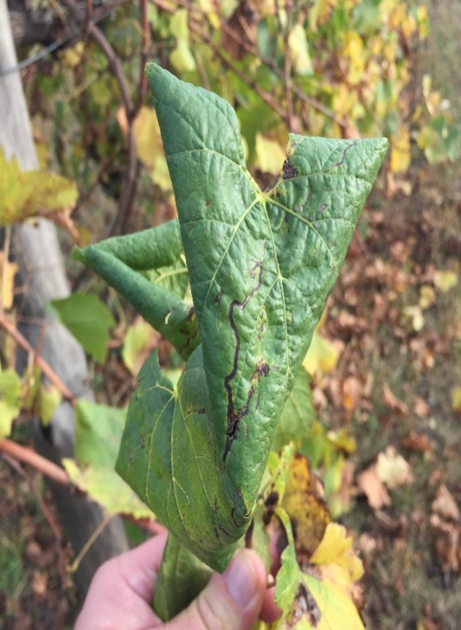
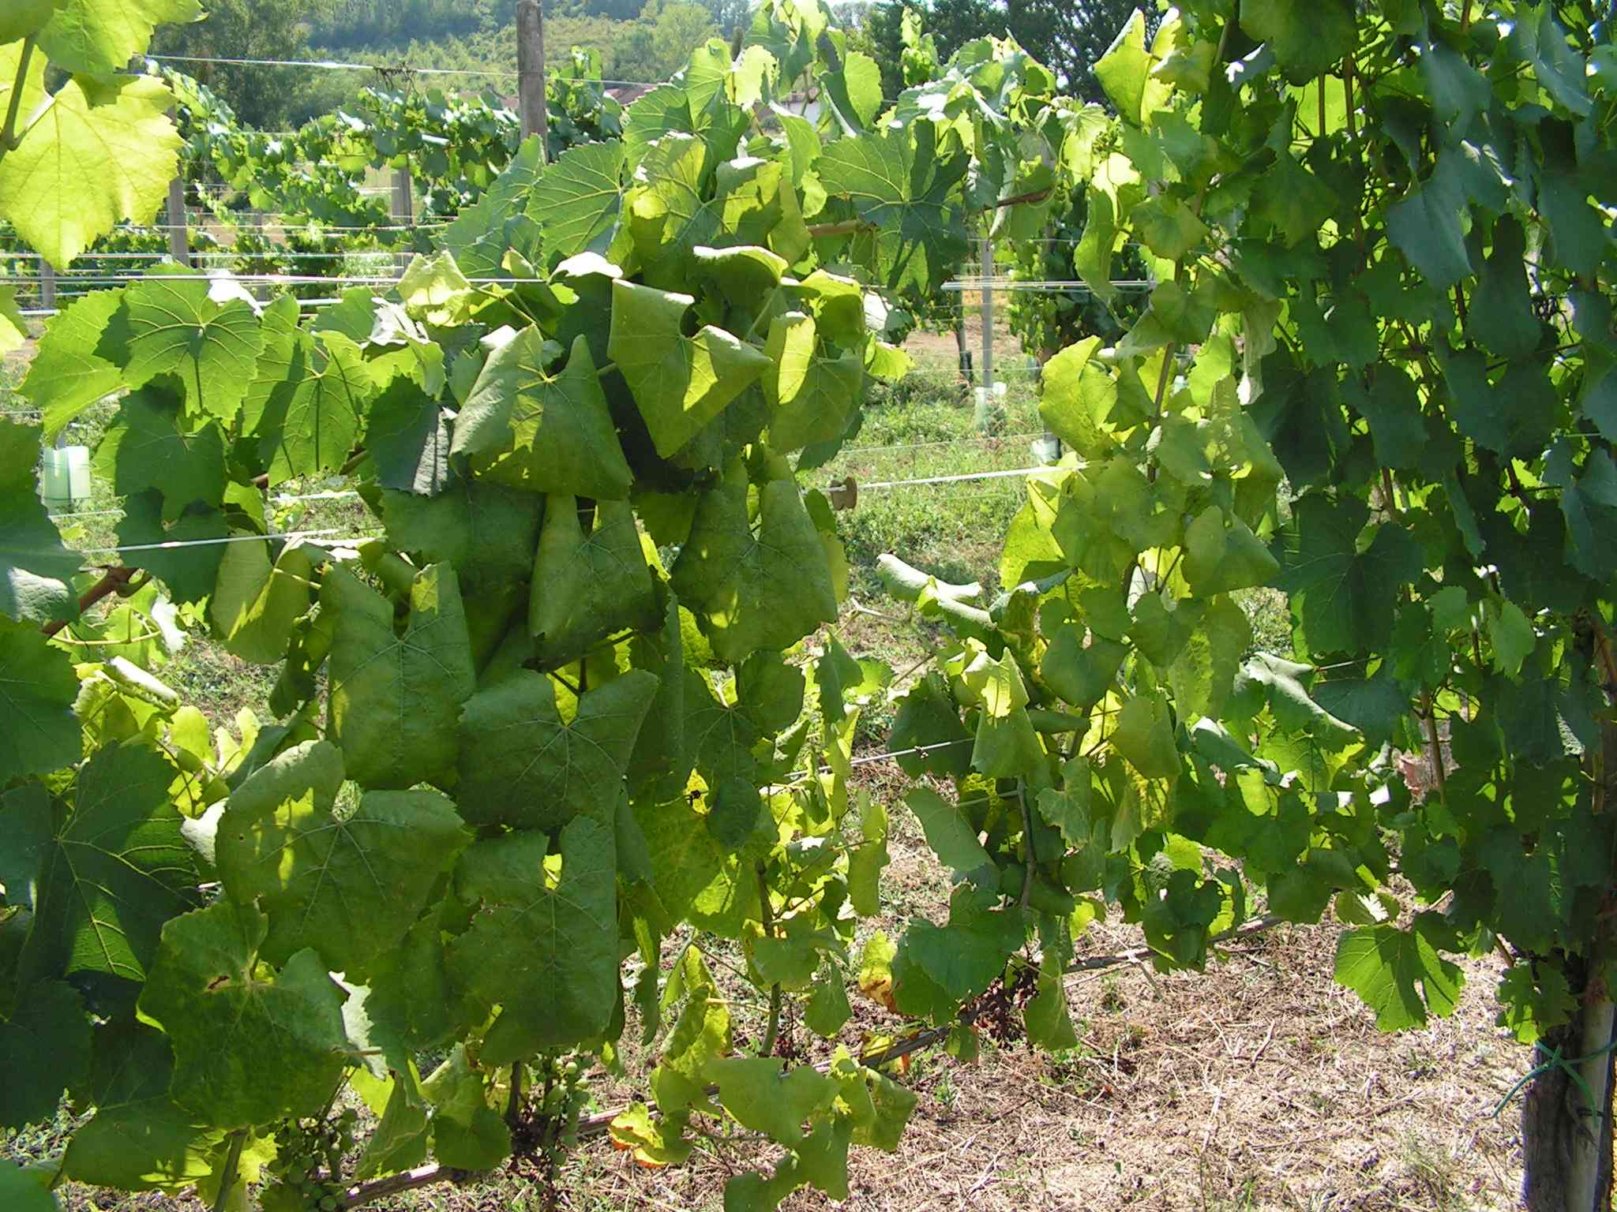
A levelek a fonák felé sodródnak, és
jellegzetes háromszög alakúak

Slide 16
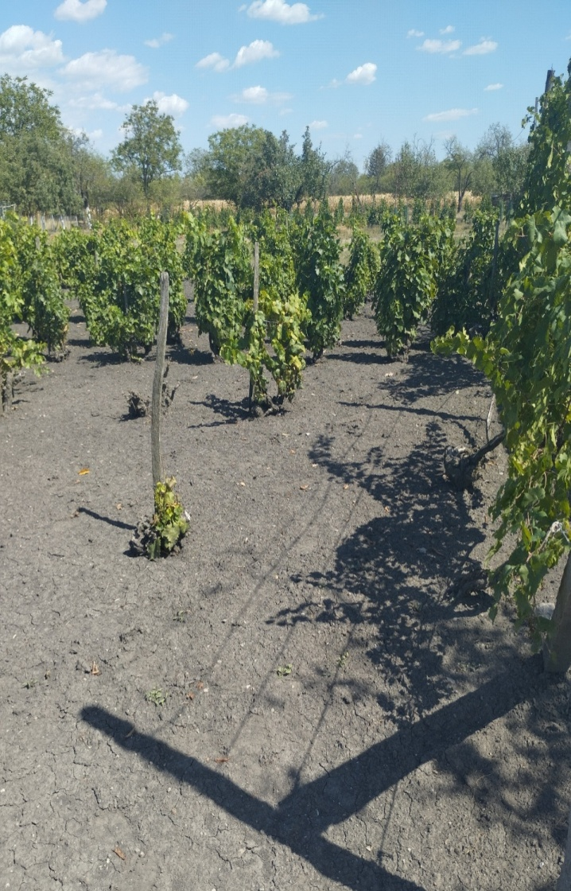
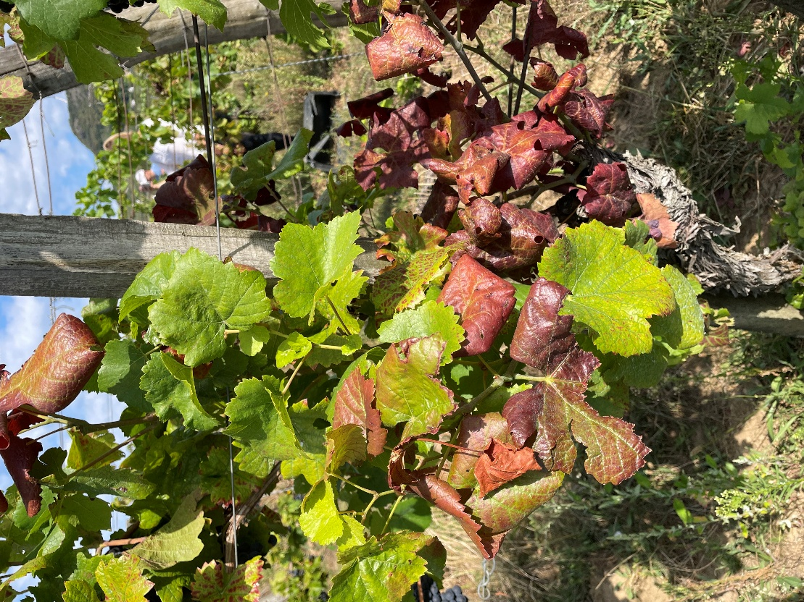
vörös fajtáknál levélvörösödés
FD pusztulás foltokban

Slide 17
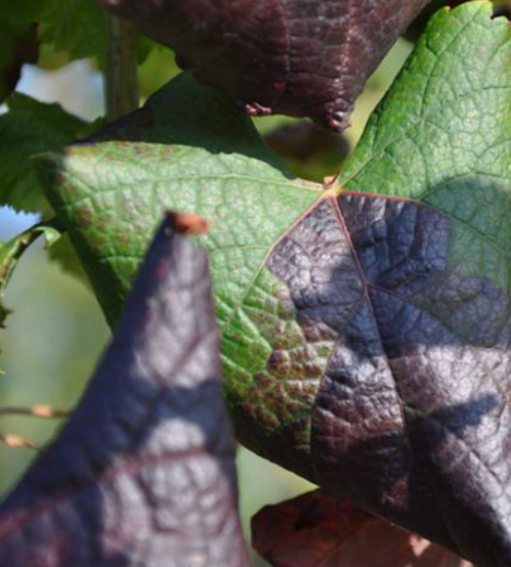

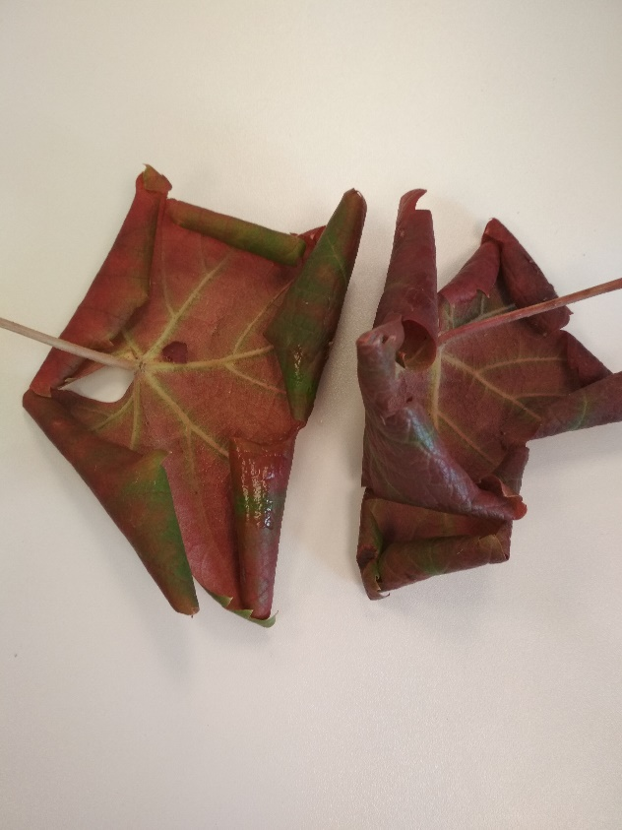
vörös fajtáknál a levélerek által élesen határolt részleges vagy teljes levélvörösödés

Slide 18
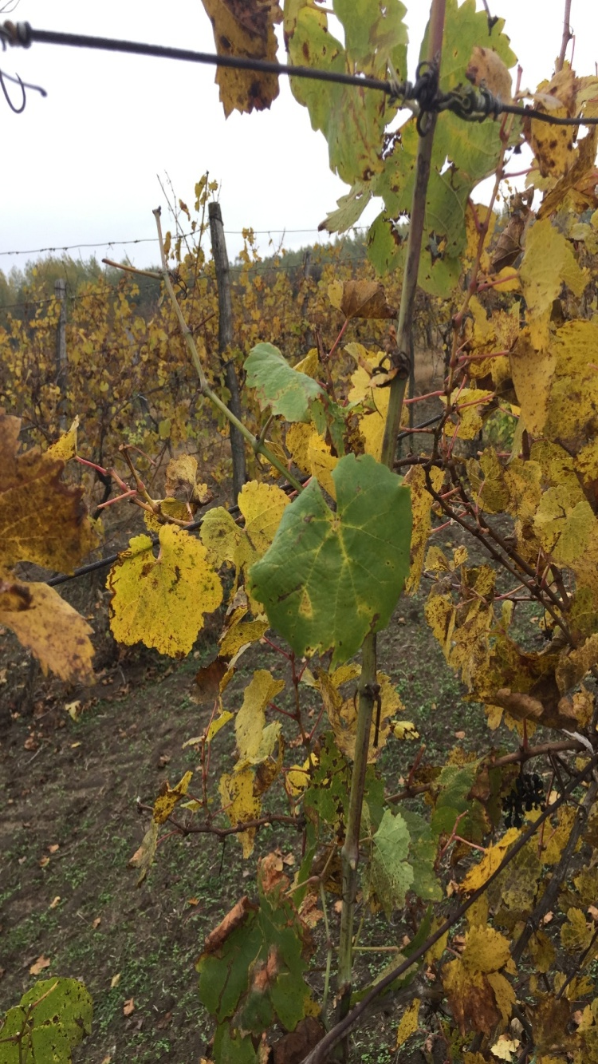
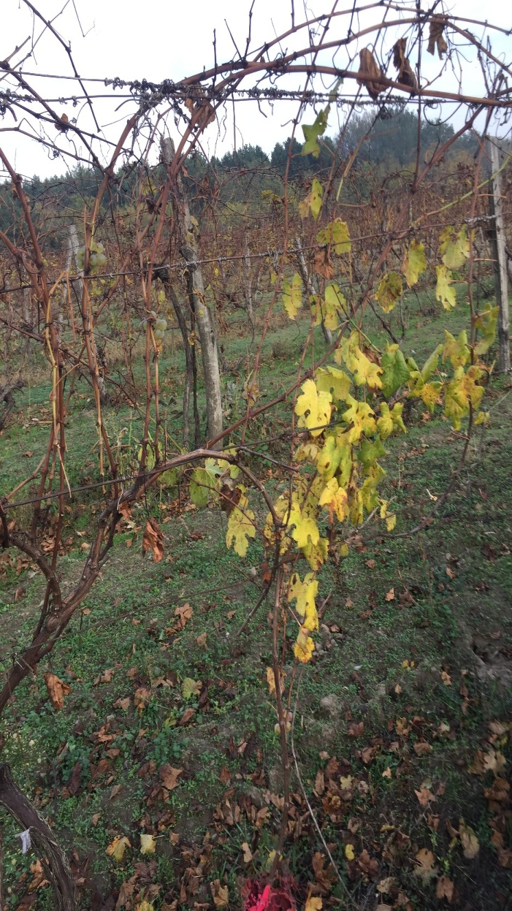
Ősszel zöld marad a levél, illetve tovább fenn is maradnak a beteg növényen

Slide 19
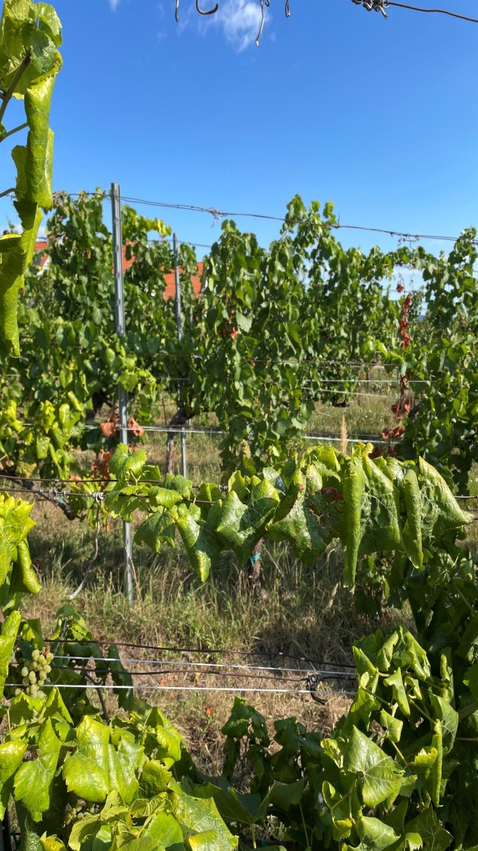
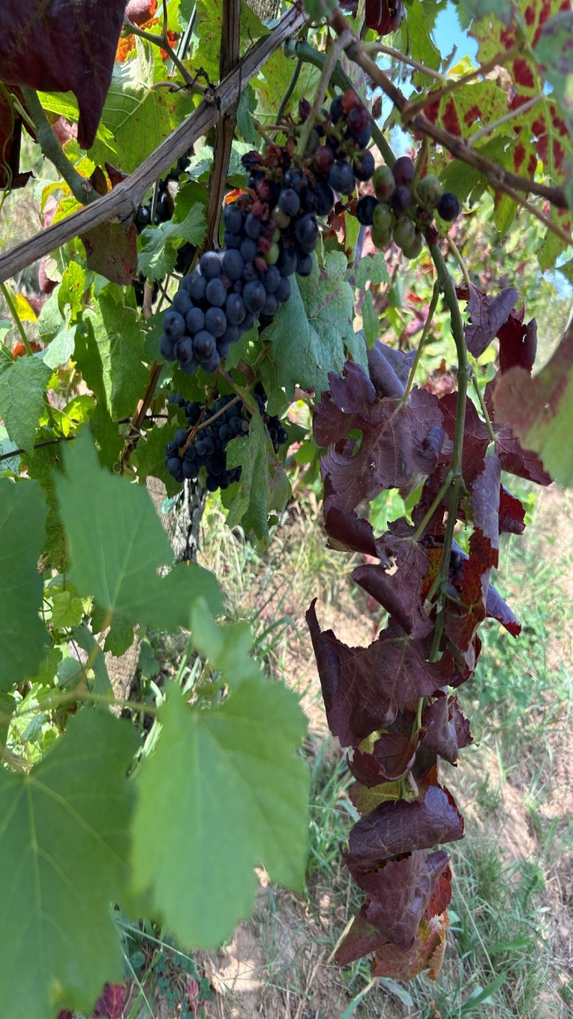
Jellegzetes besodródás, csüngő habitus
Csökkent értékű fürtök, zsugorodó bogyók és levélvörösödés

Slide 20
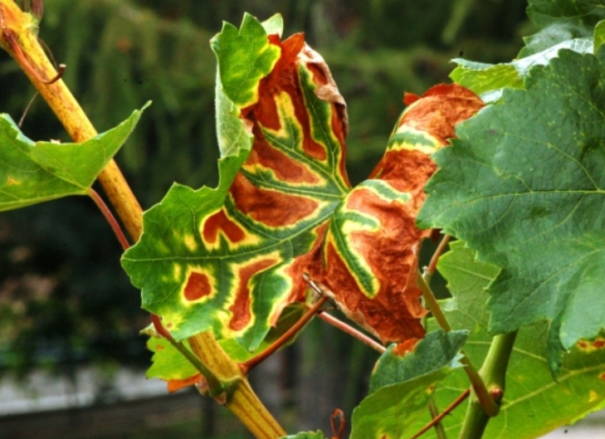
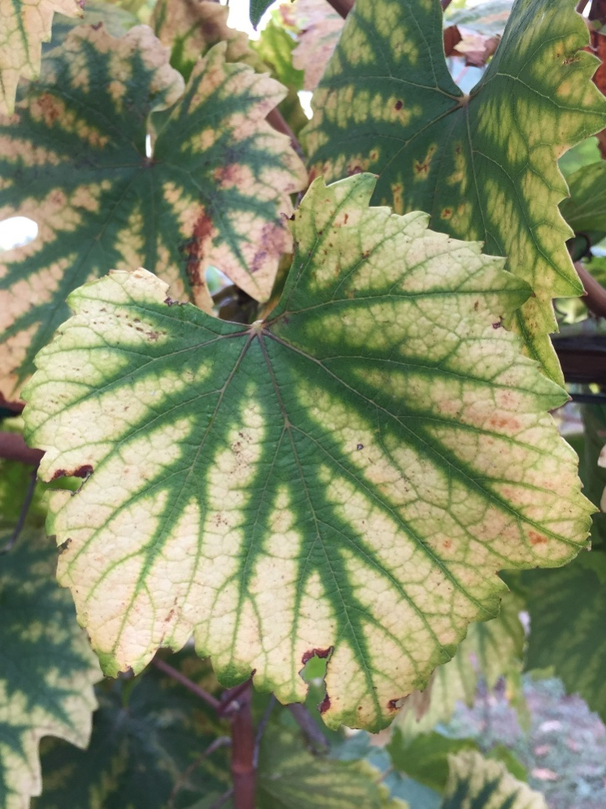
Amivel még összetéveszthető
ESCA okozta tünet
(korai tőkeelhalás komplex betegség)
Mg hiány okozta tünet

Slide 21
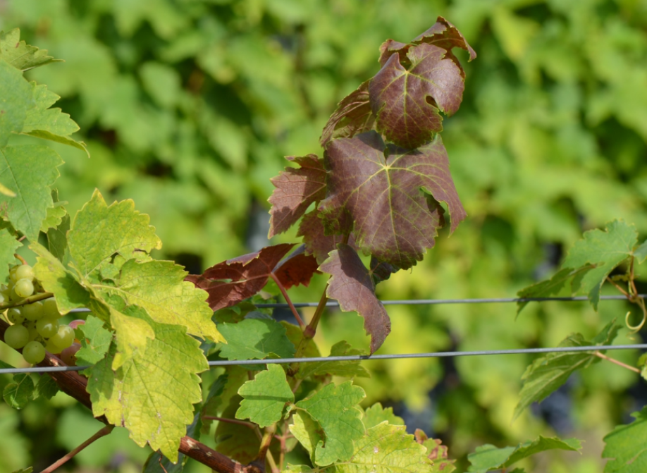
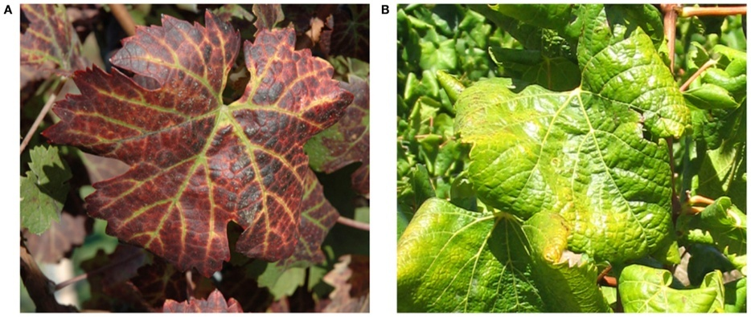
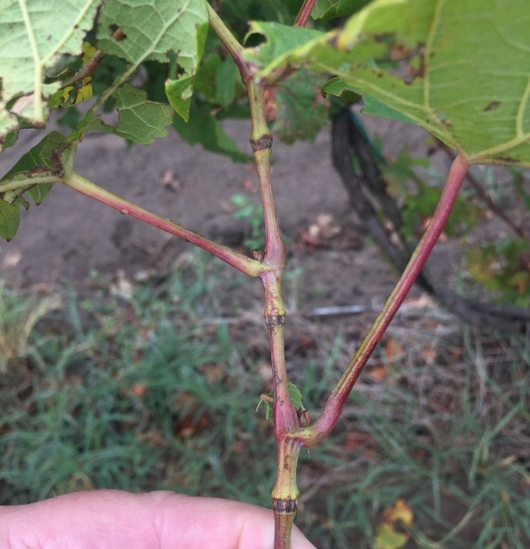
Amivel még összetéveszthető
Szőlőlevél sodródás vírus (grapevine leafroll-associated virus, GLRaV)
A betegségre jellemző a bogyók alacsony cukortartalma, a kései bogyóérés, a rendellenesen megvastagodó és lefelé sodródó, a vörösbort adó szőlőfajtáknál vörösre, a fehérbort adó szőlőfajtáknál sárgára színeződő levéllemez
Bivalykabóca okozta tünet – Kialakult kárkép szőlőhajtáson
A szivogatás után dudor látható, a szivogatás helye felett lévő résznél sodródnak a levelek.
Nem minden sodródó levél / hajtásvég FD tünet.

Slide 22
A szőlő aranyszínű sárgaság betegség hazai megjelenése
A betegséget Magyarországon először Zala vármegyében azonosították 2013 augusztusában, majd ezt követően Veszprém vármegyében, Badacsonytomajon, 2013. év őszén.
Jelenleg 19 vármegyéből 13-ban már igazoltan jelen van a kórokozó. A helyzet továbbra is Zala vármegyében a legsúlyosabb, ahol a vármegye egész területe fertőzött. A Balaton északi és déli részén, azaz Veszprém és Somogy vármegye egyes területein szintén komoly a fertőzöttség. A többi területen a kórokozó előfordulása szórványos.

Slide 23
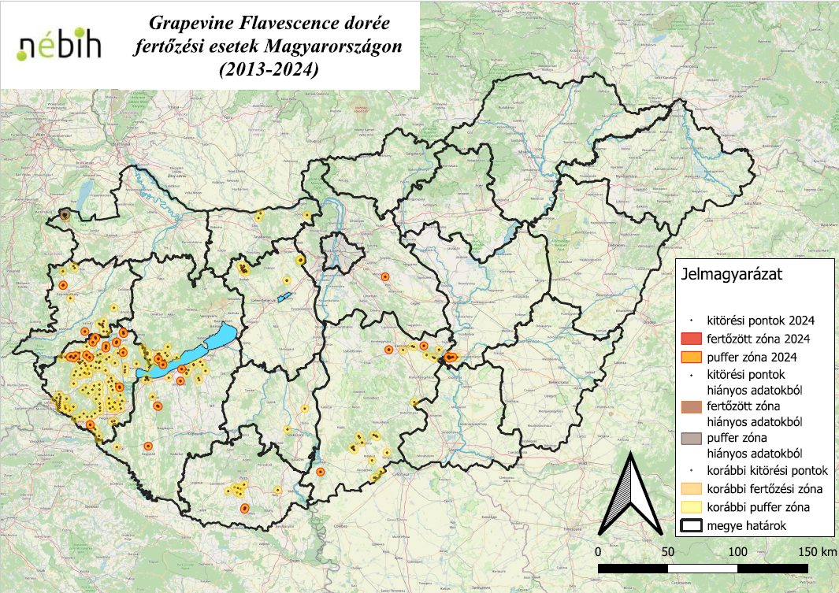
FD fertőzöttségi térkép

Slide 24
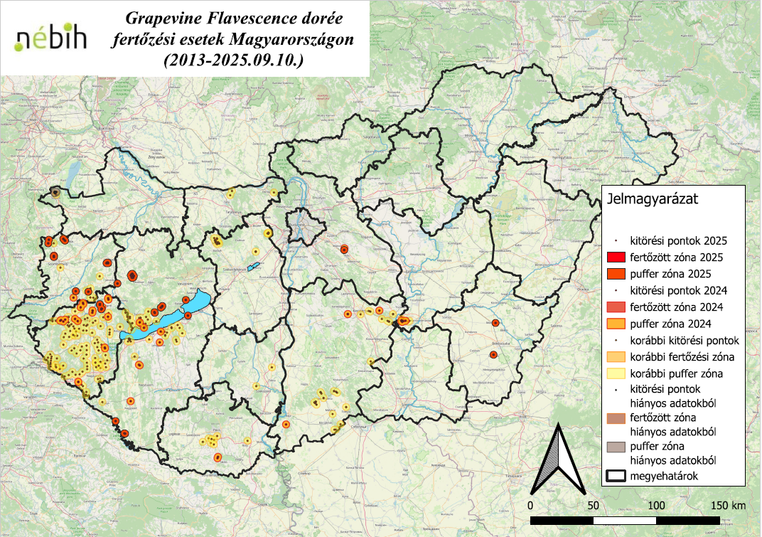
FD fertőzöttségi térkép
* A 2025. évi adatok jelenleg feldolgozás alatt állnak, ezért még nem tükrözik az adott év összes fertőzési esetét

Slide 25
A szőlő aranyszínű sárgaság terjedése
Önállóan nem tud terjedni, csak:
Fertőzött szaporítóanyaggal
Oltással, bujtással
Vektorokkal (metszéssel nem)
Főbb vektorok:
Scaphoideus titanus (amerikai szőlőkabóca)
Dyctiophara europaea (süveges kabóca)
Orienthus ishidae (márványos mezei kabóca)

Slide 26
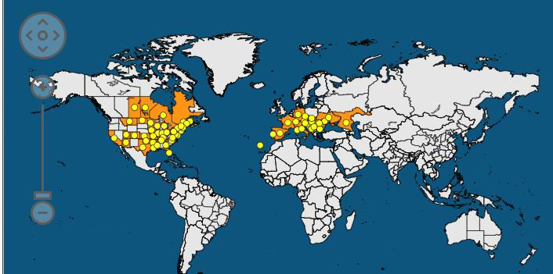
Amerikai szőlőkabóca (Scaphoideus titanus) a szőlő aranyszínű sárgaság betegséget okozó fitoplazma terjesztő vektora
Amerikai szőlőkabóca elterjedése és jelentősége
•Észak-Amerikában honos.
•1932-ben jelent meg Franciaországban.
•Azóta Európa számos országában, így 2006-ban Magyarországon is megtelepedett.
•2015-ben került azonosításra Veszprém vármegyében.
Ma már az egész országban megtalálható.

Slide 27
Amerikai szőlőkabóca (Scaphoideus titanus) a szőlő aranyszínű sárgaság betegséget okozó fitoplazma terjesztő vektora
A Flavescence dorée terjesztésével okoz komoly gondot
Csak a szőlőn táplálkozik
Évente egy nemzedéke fejlődik
      Tojás alakban telel a tőke két éves részein.
A lárvák májusban kelnek, és július végétől kezdve vedlenek imágóvá.
L1-L2 lárva még nem fertőz, de L3-L5 lárva és az imágó fertőz (FD).
Az imágók júliustól szeptember közepéig, végéig aktívak.

Slide 28
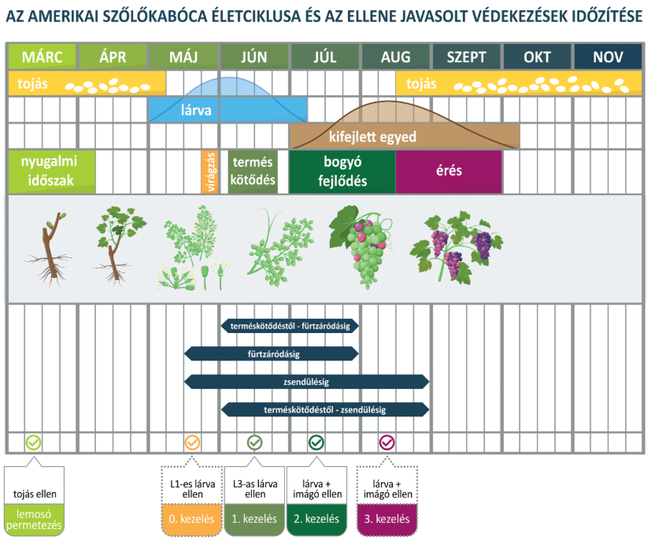
Amerikai szőlőkabóca életciklusa

Slide 29
Amerikai szőlőkabóca (Scaphoideus titanus) a szőlő aranyszínű sárgaság betegséget okozó fitoplazma terjesztő vektora
Gazdasági jelentősége
Közvetlen károsítása a levelek szívogatása (elenyésző)
Közvetett károsítás, vektor: FD fitoplazma átvitel
A lárvák és a kifejlett egyedek egyaránt képesek a fitoplazma felvételére, így L3 lárva fokozattól az egyed élete végéig fertőzőképes.
A tojásokba (tehát a következő generáció egyedeibe) nem kerül át a kórokozó!

Slide 30
Termelő kötelezettsége
Az élelmiszerláncról és hatósági felügyeletéről szóló 2008. évi XLVI. Törvény 17. § szerint:
”(1) A termelő, illetve a földhasználó köteles
a) a zárlati és a vizsgálatköteles nem zárlati károsítókat elpusztítani, azok behurcolását, meghonosodását, terjedését megakadályozni;
b) a zárlati károsítók okozta fertőzést vagy annak gyanúját haladéktalanul az élelmiszerlánc-felügyeleti szervnek bejelenteni;”

Slide 31
Hatósági intézkedések

Slide 32
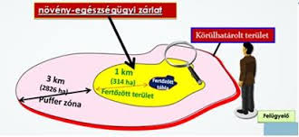
Hatósági intézkedések
A szőlő aranyszínű sárgaság betegség jelenlétének laboratóriumi vizsgálattal történt kimutatásakor a fertőzött növényanyagot, valamint az azokat termő területet zárlat alá kell helyezni és haladéktalanul körülhatárolt területet kell kijelölni.
•KIJELÖLŐ HATÁROZAT!!
•A körülhatárolt terület magában foglalja:
–a fertőzött területet -mely 1 km sugarú kör azon növény(ek) körül, amely(ek)re laboratóriumi vizsgálattal megerősítették a kórokozó jelenlétét, valamint
–a pufferzónát -amely a fertőzött
területet veszi körül és szélessége a
fertőzött terület határától
mért legalább 3 km.

Slide 33
Hatósági intézkedések
A körülhatárolt területeken:
Kötelező a szőlőültevények művelése, az elhanyagolt ültetvényeket ki kell vágni.
Csak ellenőrzött helyről származó szaporítóanyagot szabad telepítési célból ültetni. A szőlő bujtatással történő szaporítása tilos.
Rendszeres ellenőrzést kell végezni a táblákon júniustól a tenyészidő végéig a szőlő sárgaság tünetek jelenlétének megállapítására, a tünetek észlelése esetén értesíteni kell a kormányhivatalt.
A kormányhivatal által kijelölt, a szőlő sárgaság tüneteit mutató szőlőnövényeket meg kell semmisíteni.

Slide 34
Hatósági intézkedések
A körülhatárolt területeken:
A fertőzött területen az erdei iszalagot valamint a mirigyes bálványfát, mint köztes gazdanövényeket ki kell vágni, és újrahajtását folyamatosan meg kell akadályozni.
Kötelező a rovarvektor ellen védekezni
- tavasszal, olajos lemosó növényvédő szerekkel
- vegetációs időben 3 alkalommal növényvédő szeres védekezés, a kormányhivatal által közzétett védekezési felhívások szerint.
Nem létesíthető szőlőiskola és szőlő törzsültetvény a fertőzöttnek minősített területen, és annak határától mért 100 m távolságon belül.

Slide 35
Hatósági intézkedések
A kormányhivatal a körülhatárolt területen
a vegetációs időszakban fokozott helyszíni ellenőrzéseket és mintavételeket végez,
a károsító terjesztésében szerepet játszó rovarvektorok jelenlétét csapdázással figyelemmel kíséri,
ellenőrzi, hogy a földhasználó eleget tett-e a művelési, gondozási, kötelező védekezési kötelezettségének.
az elhanyagolt ültetvények, mint a környező szőlőterületekre jelentős növény-egészségügyi kockázatot hordozó növények, gyökérzettel együtt történő kivágására kötelezi a földhasználót.

Slide 36
Hatósági intézkedések
Intézkedések elhanyagolt ültetvények esetében
A körülhatárolt területen belül található elhanyagolt ültetvényt, és egyéb gondozatlan szőlőtermő területet úgy kell tekinteni, hogy a földhasználó nem teljesítette a kórokozó terjedésének megakadályozására, és az FD-vektorok egyedszámának gyérítésére vonatkozó kötelezettségét.
A kormányhivatalnak ellenőriznie kell, hogy a földhasználó a művelési, gondozási, kötelező védekezési kötelezettségét teljesítette-e.
Az elhanyagolt ültetvények kivágására kötelezi a földhasználót.
Amennyiben a földhasználó nem vágja ki az elhanyagolt ültetvényét, akkor
közérdekű védekezés keretein belül kerül végrehajtásra a kivágás.

Slide 37
Hatósági intézkedések
Veszprém vármegyében 2025. évig
zárlattal érintett területek

Slide 38
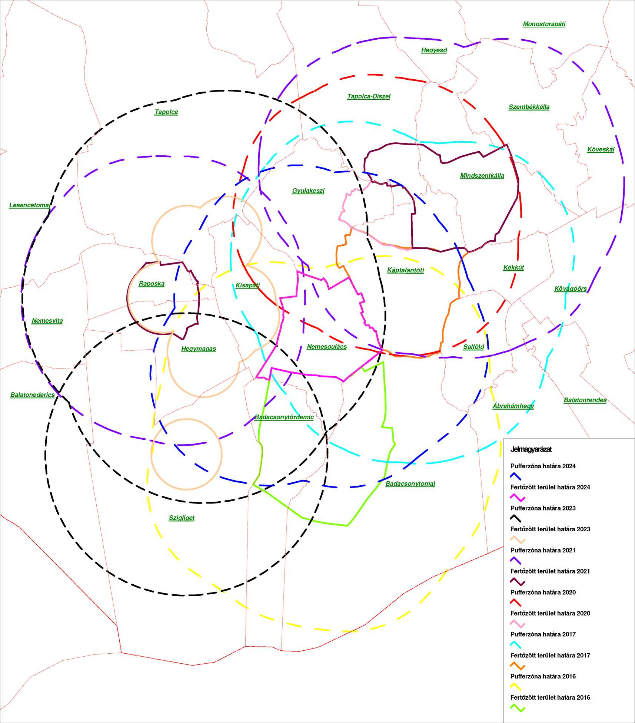

Slide 39
Hatósági intézkedések
2025. évben eddig kijelölt területek
Veszprém vármegyében

Slide 40
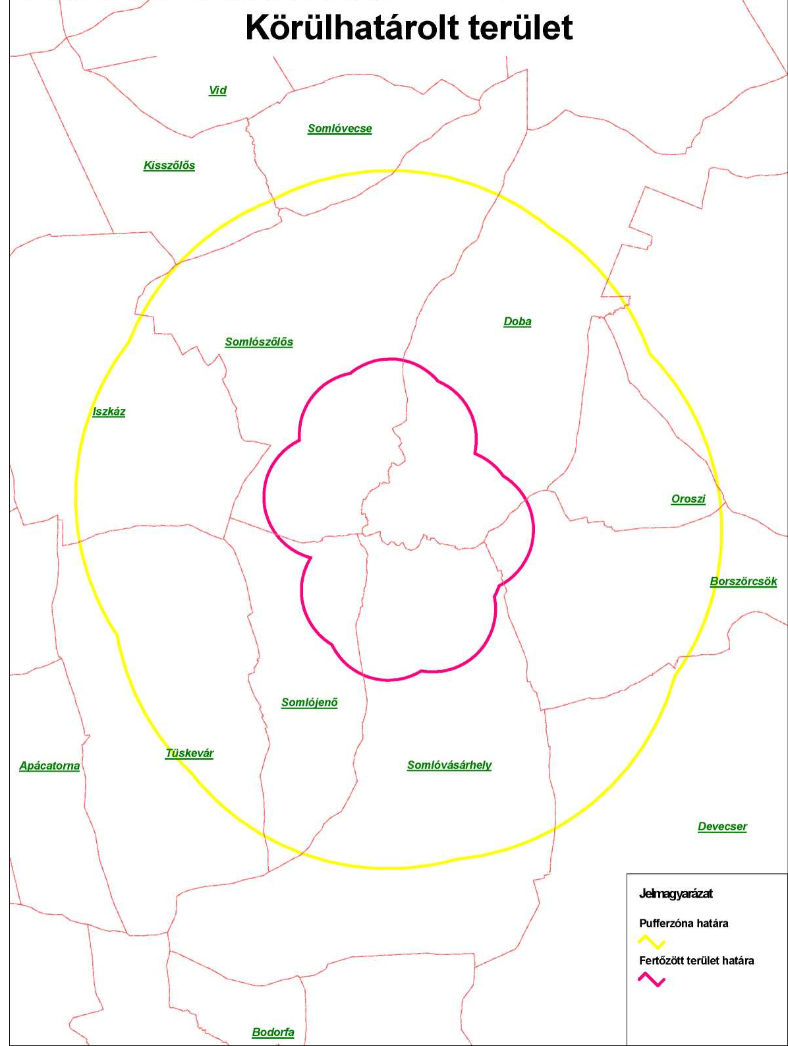

Slide 41
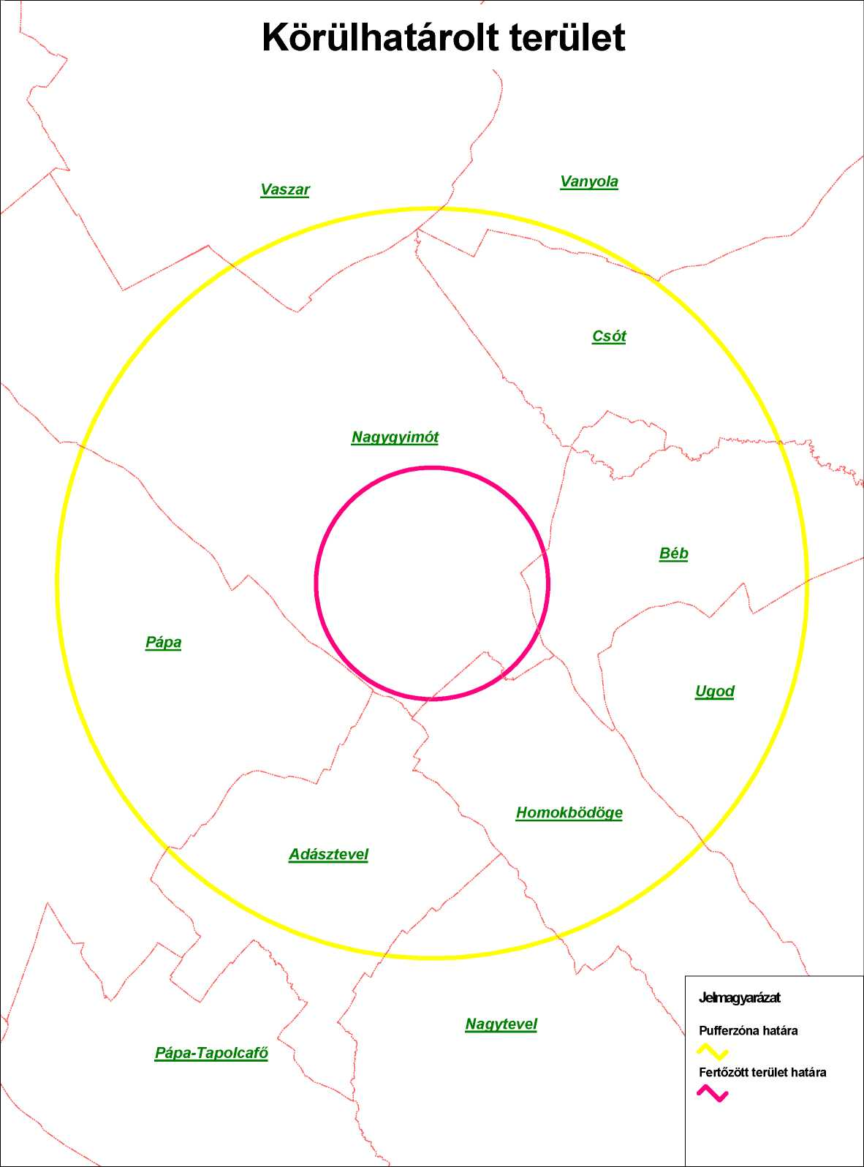

Slide 42
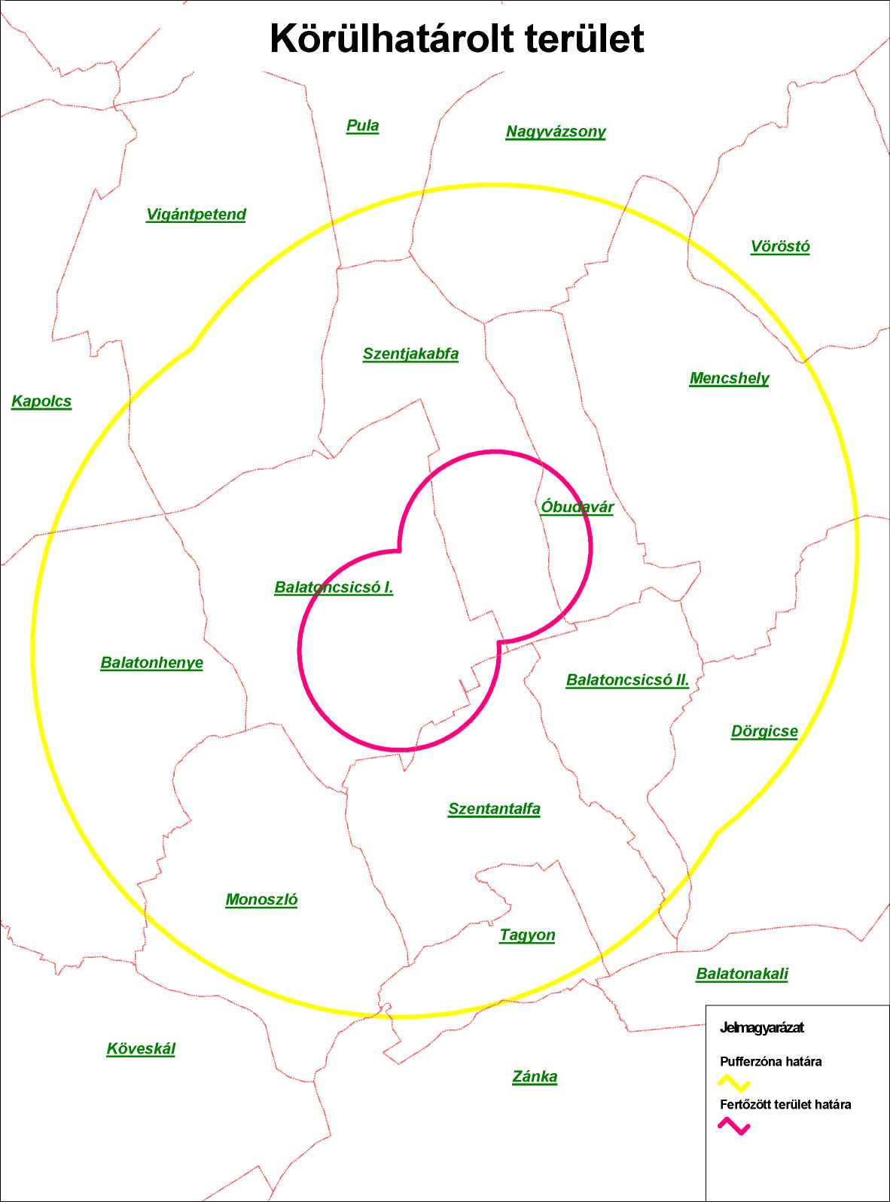

Slide 43
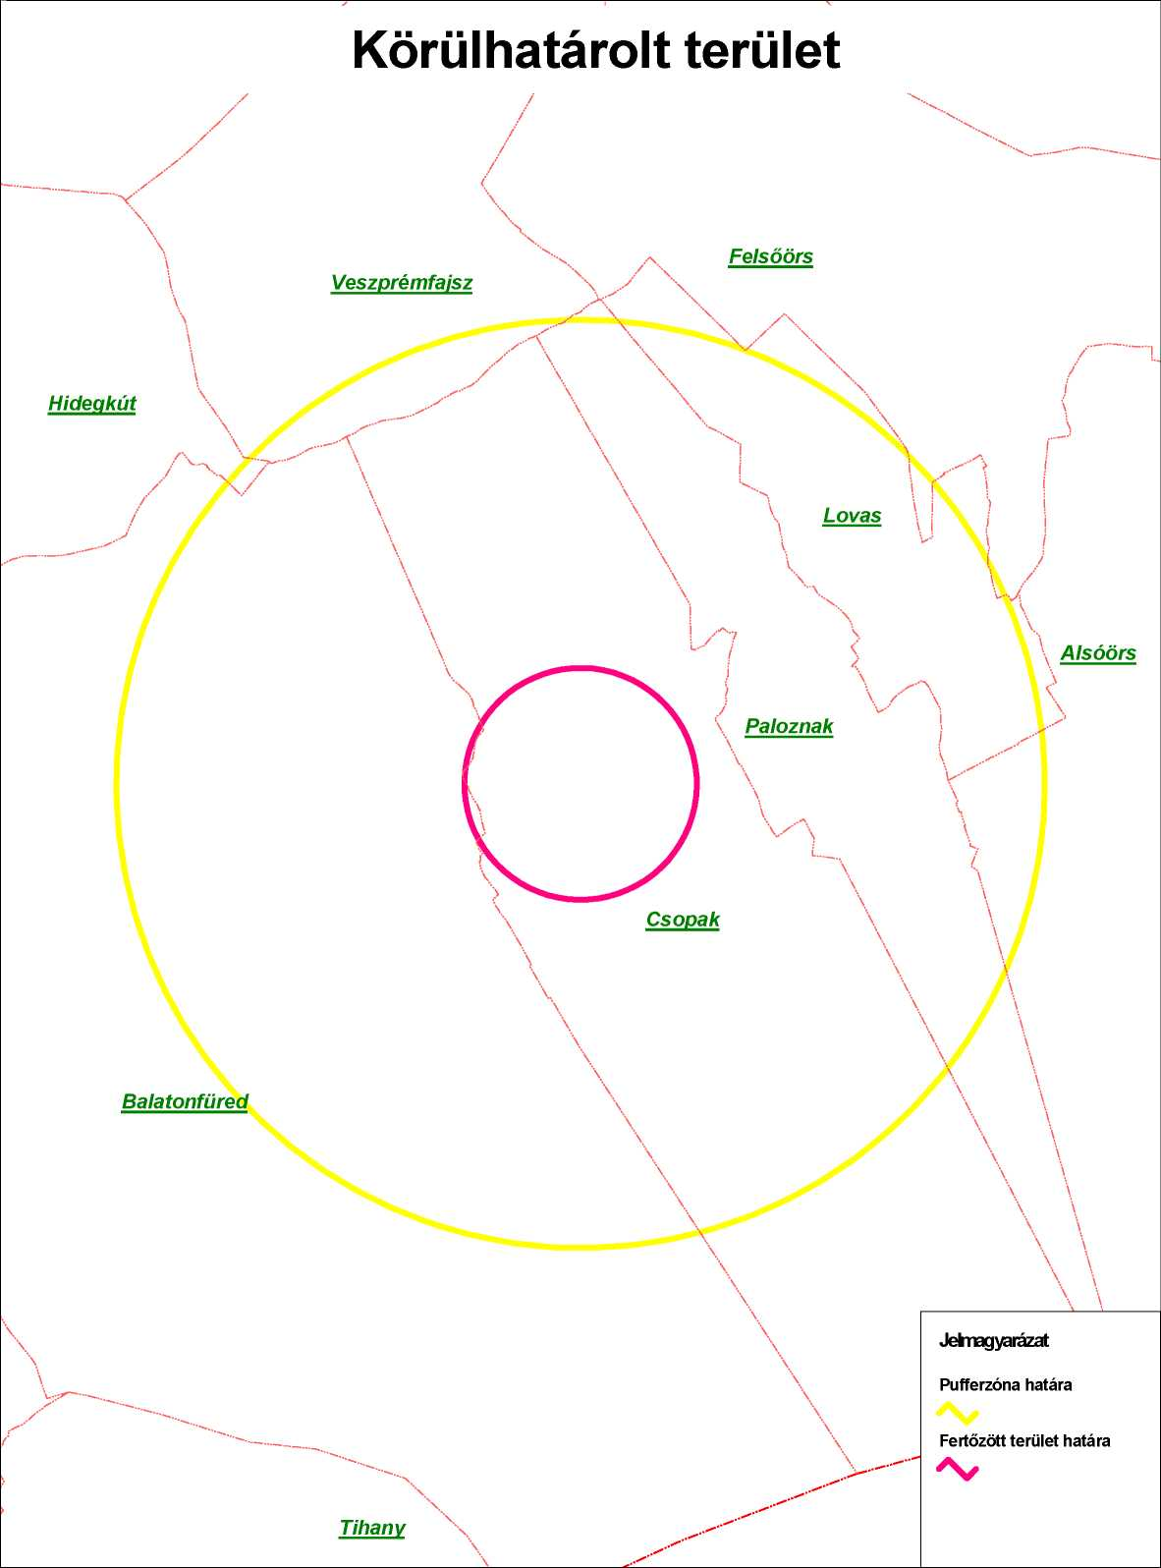

Slide 44
Hatósági intézkedések
Országos akcióterv
Minden érintett szereplő közös fellépésével a koordinált fellépés megerősítése, felderítés fokozása érdekében.
296/2025 (IX. 25. ) Korm. rend
1343/2025 (IX. 25) Korm határozat
- Hegyközségek Nemzeti Tanácsa / hegybíró felhatalmazása elhanyagolt ültetvények kivágatásának végrehajtására
Hegyközségi szemlecsoportok felállítása
Drónos felderítés
Légi permetezés

Slide 45
Hatósági intézkedések
Fontos a felderítés további kibővítése a belterületi szőlőnövényekre is
Belterületen, házi kertekben lévő beteg növények a fertőzés továbbterjedését segítik.
Jegyzők, településgondnokok közreműködése elengedhetetlen.
Tünetes tőkék jelentése a Növény-és Talajvédelmi Osztály felé!

Slide 46
Köszönöm a figyelmet!

